Slide 1
§2.1 命题、定理、定义
<<<
第2章

Slide 2
学习目标
1.理解命题、定理、定义的概念.
2.会判断命题的真假.
3.能把命题改写成“若p,则q”的形式.

Slide 3
导 语
在我们的日常生活中,经常涉及到逻辑上的问题.无论是进行思考、交流,还是从事各项工作,都需要用逻辑用语表达自己的思想,需要用逻辑关系进行判断和推理.因此,正确使用逻辑用语和逻辑关系是现代社会公民应该具备的基本素质.

Slide 4
内容索引
一、命题、定理、定义的概念
二、命题的形式
三、判断命题的真假
随堂演练
课时对点练

Slide 5
一
命题、定理、定义的概念

Slide 6
问题
下列语句的表述形式有什么特点?你能判断它们的真假吗?
(1)若直线a∥b,则直线a和直线b无公共点;
(2)2+4=6;
(3)若x²=1,则x=1;
(4)2是质数.
提示 都是陈述句,其中(1)(2)(4)为真,(3)为假.

Slide 7
1.在数学中,我们将可 的 叫作命题.
2.在数学中,有些已经被证明为 的命题可以作为推理的依据而 ,一般称之为定理.
3.定义是对某些对象标明符号、指明称谓,或者揭示所研究问题中对象的内涵.
判断真假
陈述句
真
直接使用

Slide 8
<<<
注 意 点
(1)命题要求能判断真假,且为陈述句.
(2)判断为真的命题是真命题,判断为假的命题是假命题,一个命题不能同时既是真命题又是假命题.
(3)命题可用小写字母表示,如p,q….
(4)定义的特点是用已知的对象及关系来解释、刻画陌生的对象,并加以区别.

Slide 9
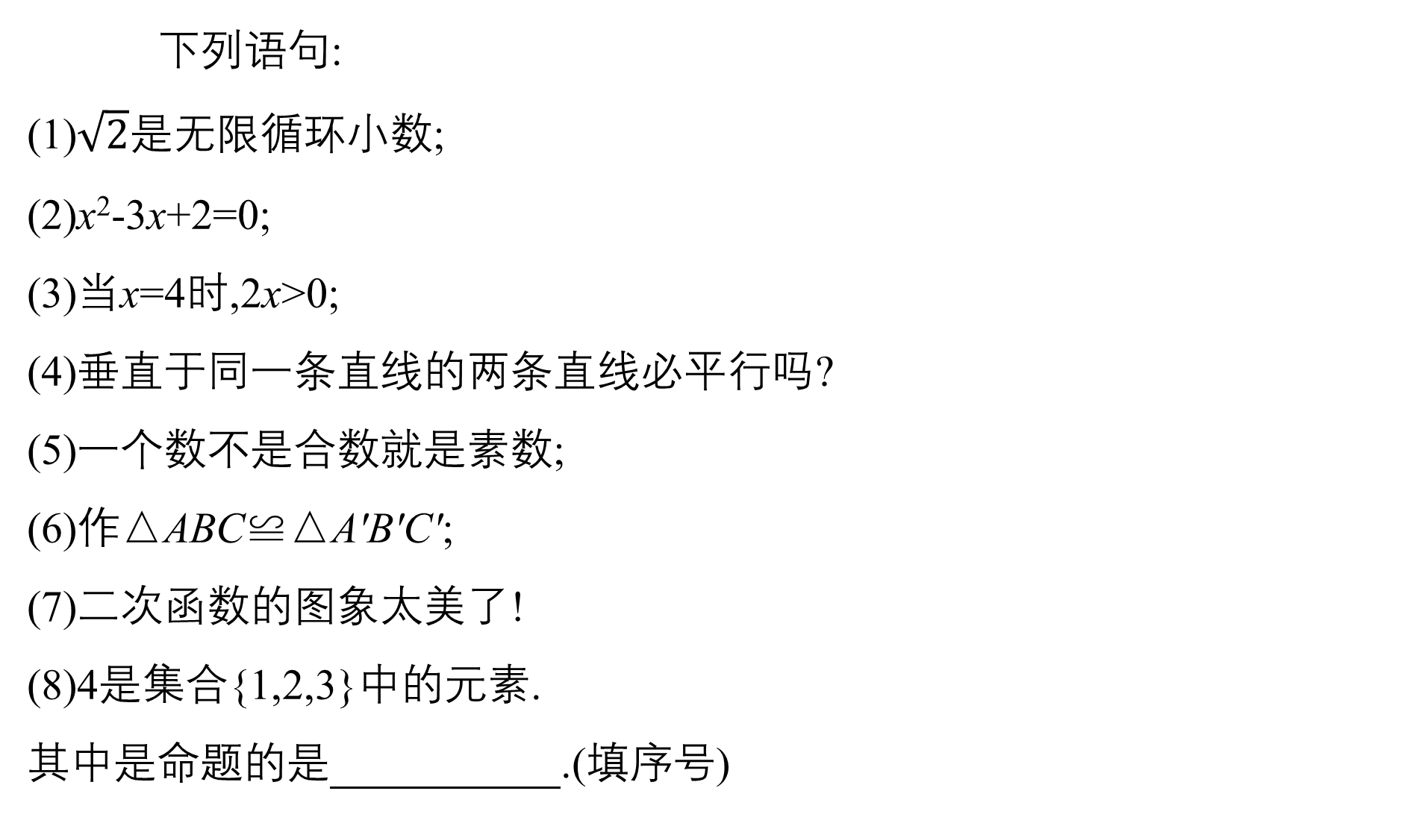
下列语句:
(1)$\sqrt{2}$是无限循环小数;
(2)x²-3x+2=0;
(3)当x=4时,2x>0;
(4)垂直于同一条直线的两条直线必平行吗?
(5)一个数不是合数就是素数;
(6)作△ABC≌△A'B'C';
(7)二次函数的图象太美了!
(8)4是集合{1,2,3}中的元素.
其中是命题的是 .(填序号)
例 1
(1)(3)(5)(8)

Slide 10
(1)是命题,能判断真假;
(2)不是命题,因为语句中含有变量x,在没给变量x赋值前,我们无法判断语句的真假;
(3)是命题;
(4)不是命题,不是陈述句;
(5)是命题;
(6)不是命题;
(7)不是命题;
(8)是命题.故是命题的是(1)(3)(5)(8).

Slide 11
反
思
感
悟
判断一个语句是否是命题的两个关键点
(1)命题是可以判断真假的陈述句,因此,疑问句、祈使句、感叹句等都不是命题.
(2)对于含变量的语句,要注意根据变量的取值范围,看能否判断其真假,若能,就是命题;若不能,就不是命题.提醒:若语句中含有变量,但变量没有给出范围,则该语句不是命题.

Slide 12
(1)下列语句能作为命题是
A.3比5大 B.太阳和月亮
C.高二年级的学生 D.x²+y²=0
跟踪训练 1
√
根据命题定义知,能判断真假的陈述句叫作命题,故A能作为命题,B,C不是陈述句,故不能作为命题,D不能判断真假,故不能作为命题.

Slide 13

(2)(多选)下列语句中,是命题的有
A.3>2
B.作射线AB
C.x²-1=0有一个根是-1
D.x<1
√
√
B是祈使句,故不是命题,D无法判断真假,故不是命题,AC是命题.

Slide 14
二
命题的形式

Slide 15
数学中,许多命题可表示为“如果p,那么q”或“若p,则q”的形式,其中p叫作命题的 ,q叫作命题的 .
条件
结论

Slide 16
<<<
注 意 点
确定命题的条件和结论时,常把命题改写成“若p,则q”的形式.

Slide 17
将下列命题改写成“若p,则q”的形式.
(1)偶数不能被2整除;
例 2
若一个数是偶数,则它不能被2整除.
(2)当a>-1时,方程ax²+2x-1=0有两个不等实根;
若a>-1,则方程ax²+2x-1=0有两个不等实根.

Slide 18
(3)四条边相等的四边形是菱形;
若一个四边形的四条边相等,则这个四边形是菱形.
(4)已知x,y为非零自然数,当y-x=2时,y=4,x=2.
已知x,y是非零自然数,若y-x=2,则y=4,x=2.

Slide 19
反
思
感
悟
把一个命题改写成“若p,则q”的形式,首先要确定命题的条件和结论,若条件和结论不明显,则要补充完整,有时一个条件有多个结论,有时一个结论需多个条件,还要注意有的命题改写形式不唯一.

Slide 20
指出下列命题中的条件p和结论q.
(1)若x+y=0,则x,y互为相反数;
跟踪训练 2
p:x+y=0,q:x,y互为相反数.
(2)若x∈A,则x∈A∩B;
p:x∈A,q:x∈A∩B.
(3)当x=2时,x²+x-6=0.
p:x=2,q:x²+x-6=0.

Slide 21
三
判断命题的真假

Slide 22
(1)(多选)给定下列命题为真命题的有
A.若xy=0,则|x|+|y|=0
B.若a>b,则a+c>b+c
C.菱形的对角线互相垂直
D.若a,b是无理数,则a+b是无理数
例 3
√
√

Slide 23
A项,由xy=0得到x=0或y=0,
所以|x|+|y|=0不一定成立,是假命题;
B项,当a>b时,a+c>b+c成立,所以是真命题;
C项,菱形的对角线一定互相垂直,是真命题.
D项,若a,b互为相反数,则a+b=0,是假命题.

Slide 24
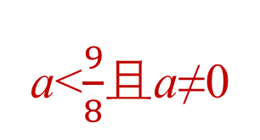
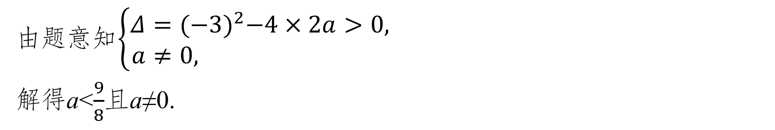
(2)若“方程ax²-3x+2=0有两个不相等的实数根”是真命题,则a的取值范围是 .
a<$\frac{9}{8}$且a≠0
由题意知$\left\{\begin{matrix}Δ={(−3)}^{2}−4×2a>0, \\ a≠0, \end{matrix}\right.$
解得a<$\frac{9}{8}$且a≠0.

Slide 25
反
思
感
悟
一个命题要么为真命题,要么为假命题,且必居其一.欲判断一个命题为真命题,需进行论证,而要判断一个命题为假命题,只需举出一个反例即可.

Slide 26
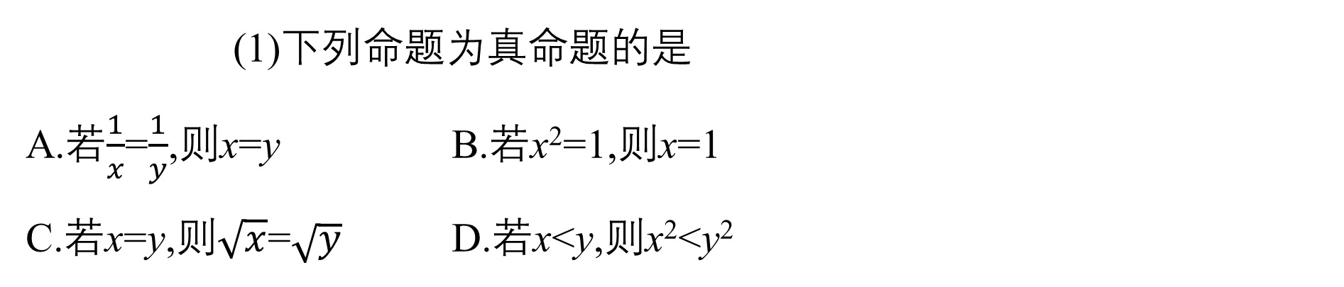
(1)下列命题为真命题的是
A.若$\frac{1}{x}$=$\frac{1}{y}$,则x=y B.若x²=1,则x=1
C.若x=y,则$\sqrt{x}$=$\sqrt{y}$ D.若x<y,则x²<y²
跟踪训练 3
√
A是真命题;
B中,由x²=1,解得x=±1,所以B是假命题;
C中,当x=y<0时,结论不成立,所以C是假命题;
D中,当x=-1,y=1时,结论不成立,所以D是假命题.

Slide 27
(2)已知不等式x+3≥0的解集是A,若a∈A是假命题,则a的取值范围是
A.a≥-3 B.a>-3
C.a≤-3 D.a<-3
√
由题意得A={x|x≥-3},
又∵a∈A是假命题,即a∉A,∴a<-3.

Slide 28
1.知识清单:
(1)命题、定理、定义的概念.
(2)命题“若p,则q”的结构形式.
(3)判断命题的真假.
2.方法归纳:间接法.
3.常见误区:命题的条件隐晦时,改写成命题的“若p,则q”的结构形式时容易出错.

Slide 29
四
随堂演练

Slide 30
1.下列语句为命题的是
A.x²-1=0 B.2+3=8
C.你会说英语吗? D.这是一棵大树
√
A中x不确定,x²-1=0的真假无法判断,故不是命题;
B中2+3=8是命题,且是假命题;
C不是陈述句,故不是命题;
D中“大”的标准不确定,无法判断真假,故不是命题.
1
2
3
4

Slide 31
2.(多选)下列命题是真命题的为
A.{x|x³+1=0,x∈N}不是空集
B.若a<0,则|a|>0
C.相似三角形的对应角相等
D.若m是偶数,则m是合数
√
√
1
2
3
4

Slide 32
A项不是真命题,x³+1=0得x=-1.
B,C项是真命题.
D项不是真命题,2是偶数,但不是合数.
1
2
3
4

Slide 33
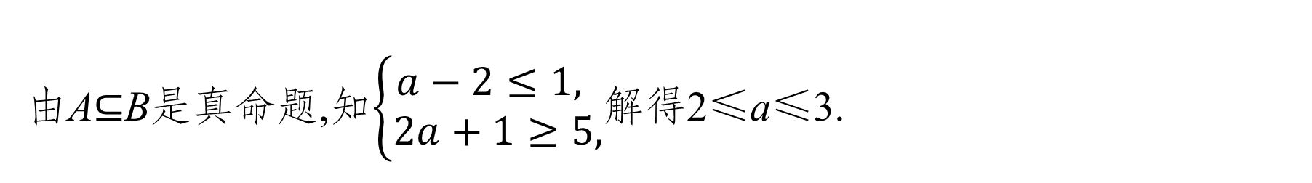
3.集合A={x|1≤x≤5},B={x|a-2≤x≤2a+1},其中a∈R.若A⊆B是真命题,则实数a的取值范围为 .
[2,3]
由A⊆B是真命题,知$\left\{\begin{matrix}a−2≤1, \\ 2a+1≥5,\end{matrix}\right.$解得2≤a≤3.
1
2
3
4

Slide 34
4.命题“有两个角互余的三角形是直角三角形”的条件是_____________
,结论是 .
三角形有两个
角互余
这个三角形是直角三角形
1
2
3
4

Slide 35
五
课时对点练

Slide 36
基础巩固
1.(多选)下列语句中,是命题的是
A.|x+2| B.-5∈Z
C.π∉R D.{0}∈N
√
√
√
1
2
3
4
5
6
7
8
9
10
11
12
13
14
15
16

Slide 37
A不能判断真假,∴A不是命题;
B能判断真假,∴B是命题,且是真命题;
C能判断真假,∴C是命题,且是假命题;
D能判断真假,∴D是命题,且是假命题.
1
2
3
4
5
6
7
8
9
10
11
12
13
14
15
16

Slide 38
2.命题“只有符号不同的两个数互为相反数”的条件是
A.两个数的符号不同 B.两个数只有符号不同
C.两个数互为相反数 D.只有符号不同
√
原命题可以改写为“如果两个数只有符号不同,那么这两个数互为相反数”,“如果”后面的部分是条件,即两个数只有符号不同是原命题的条件.
1
2
3
4
5
6
7
8
9
10
11
12
13
14
15
16

Slide 39
3.命题“平行四边形的对角线既互相平分,也互相垂直”的结论是
A.这个四边形的对角线互相平分
B.这个四边形的对角线互相垂直
C.这个四边形的对角线既互相平分,也互相垂直
D.这个四边形是平行四边形
√
把命题改写成“如果有一个四边形是平行四边形,那么这个四边形的对角线既互相平分,也互相垂直”,“那么”后面的部分即是原命题的结论.
1
2
3
4
5
6
7
8
9
10
11
12
13
14
15
16

Slide 40
4.(多选)下列四个命题中,属于真命题的是
A.平面上两组对边平行且相等的四边形是正方形
B.线段垂直平分线上的点到线段两端点的距离相等
C.所有质数的平方都不是偶数
D.不存在一个奇数,它的立方是偶数
√
√
1
2
3
4
5
6
7
8
9
10
11
12
13
14
15
16

Slide 41
对于A,平面上两组对边平行且相等的四边形不一定是正方形,故A是假命题;
对于B,根据垂直平分线的性质可得线段垂直平分线上的点到线段两端点的距离相等,故B是真命题;
对于C,2是质数,但2²=4为偶数,故C是假命题;
对于D,任何奇数的立方都为奇数,故D是真命题.
1
2
3
4
5
6
7
8
9
10
11
12
13
14
15
16

Slide 42
5.命题“若x>1,则x>a”是真命题,则实数a的取值范围是
A.a>1 B.a<1
C.a≥1 D.a≤1
√
若x>1,则x>a是真命题,则a≤1.
1
2
3
4
5
6
7
8
9
10
11
12
13
14
15
16

Slide 43
6.(多选)给出命题“方程x²+ax+1=0没有实数根”,则使该命题为真命题的a的一个值可以是
A.4 B.1
C.0 D.-3
√
√
由题意知,Δ=a²-4<0,解得-2<a<2,故a=0和a=1符合题意.
1
2
3
4
5
6
7
8
9
10
11
12
13
14
15
16

Slide 44
7.把命题“末位数字是4的整数一定能被2整除”改写成“若p,则q”的形式为 .
若一个整数的末位数字是4,则它一定能被2整除
1
2
3
4
5
6
7
8
9
10
11
12
13
14
15
16

Slide 45
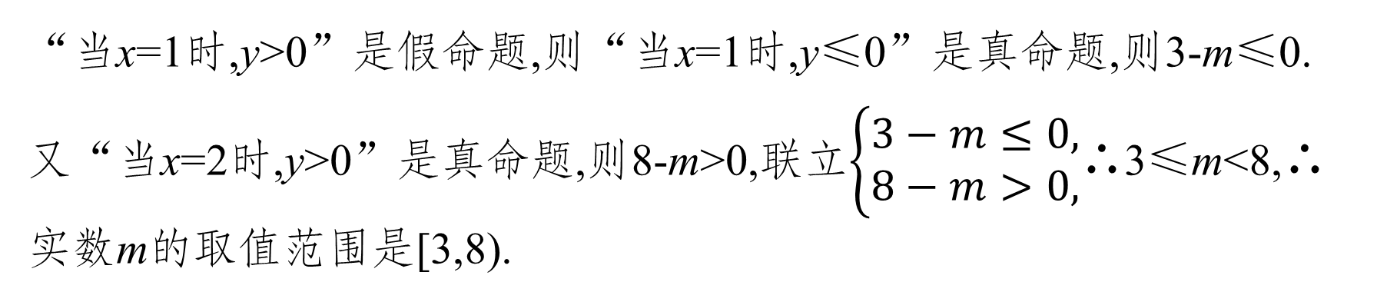
8.已知y=x²+2x-m,如果“当x=1时,y>0”是假命题,“当x=2时,y>0”是真命题,则实数m的取值范围为 .
[3,8)
“当x=1时,y>0”是假命题,则“当x=1时,y≤0”是真命题,则3-m≤0.
又“当x=2时,y>0”是真命题,则8-m>0,联立$\left\{\begin{matrix}3−m≤0, \\ 8−m>0,\end{matrix}\right.$∴3≤m<8,∴实数m的取值范围是[3,8).
1
2
3
4
5
6
7
8
9
10
11
12
13
14
15
16

Slide 46
9.写出下列命题的条件和结论.
(1)若整数a能被2整除,则a是偶数;
条件是整数a能被2整除,结论是a是偶数.
(2)矩形的对角线相等;
条件是四边形是矩形,结论是它的对角线相等.
1
2
3
4
5
6
7
8
9
10
11
12
13
14
15
16

Slide 47
(3)平面内两条不相交的直线平行.
条件是在同一平面内两条直线不相交,结论是这两条直线平行.
1
2
3
4
5
6
7
8
9
10
11
12
13
14
15
16

Slide 48
10.把下列命题改写成“若p,则q”的形式,并判断真假.
(1)实数的平方是正数;
若一个数是实数,则它的平方是正数.假命题.
(2)等底等高的两个三角形是全等三角形;
若两个三角形等底等高,则这两个三角形是全等三角形.假命题.
1
2
3
4
5
6
7
8
9
10
11
12
13
14
15
16

Slide 49
(3)负数的立方是负数.
若一个数是负数,则它的立方是负数.真命题.
1
2
3
4
5
6
7
8
9
10
11
12
13
14
15
16

Slide 50
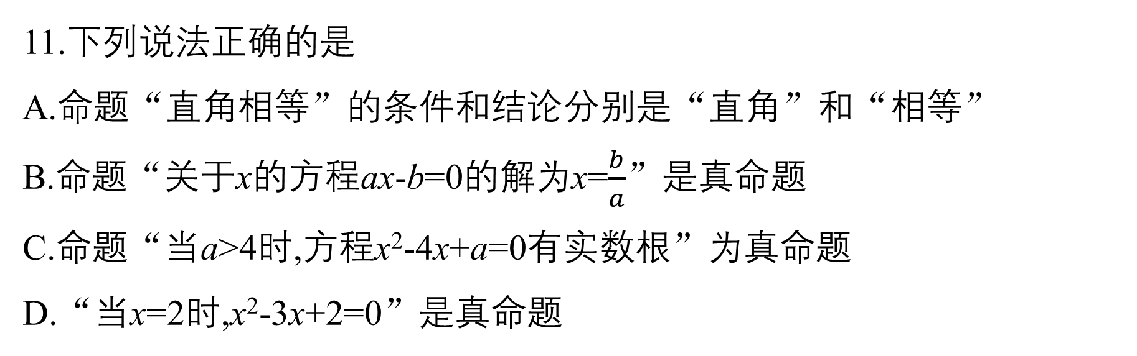
综合运用
11.下列说法正确的是
A.命题“直角相等”的条件和结论分别是“直角”和“相等”
B.命题“关于x的方程ax-b=0的解为x=$\frac{b}{a}$”是真命题
C.命题“当a>4时,方程x²-4x+a=0有实数根”为真命题
D.“当x=2时,x²-3x+2=0”是真命题
√
1
2
3
4
5
6
7
8
9
10
11
12
13
14
15
16

Slide 51
对于A,命题写成“若p,则q”的形式为“若两个角都是直角,则这两个角相等”,A错;
对于B,当a=0,b≠0时,方程无解,命题为假命题,B错;
对于C,当a=5时,Δ=-4<0,方程无实根,C错;
对于D,当x=2时,方程x²-3x+2=0成立,D正确.
1
2
3
4
5
6
7
8
9
10
11
12
13
14
15
16

Slide 52
12.(多选)如果命题“非空集合M中的元素都是集合P中的元素”是假命题,那么下列命题是真命题的是
A.M中的元素都不是P的元素
B.M中有不属于P的元素
C.M中有属于P的元素
D.M中的元素不都是P的元素
√
√
1
2
3
4
5
6
7
8
9
10
11
12
13
14
15
16

Slide 53
因为命题“非空集合M中的元素都是集合P中的元素”是假命题,所以非空集合M中的元素不都是集合P中的元素,所以M中一定有不属于P的元素,可能有属于P的元素,故B,D为真命题,A,C为假命题.
1
2
3
4
5
6
7
8
9
10
11
12
13
14
15
16

Slide 54
13.(多选)下列命题是真命题的是
A.若xy=1,则x,y互为倒数
B.二次函数的图象与x轴有公共点
C.平行四边形是梯形
D.同一平面内四条边相等的四边形是菱形
√
√
1
2
3
4
5
6
7
8
9
10
11
12
13
14
15
16

Slide 55
对于B,二次函数的图象与x轴不一定有公共点,故不是真命题;
对于C,平行四边形不是梯形,故不是真命题.
1
2
3
4
5
6
7
8
9
10
11
12
13
14
15
16

Slide 56
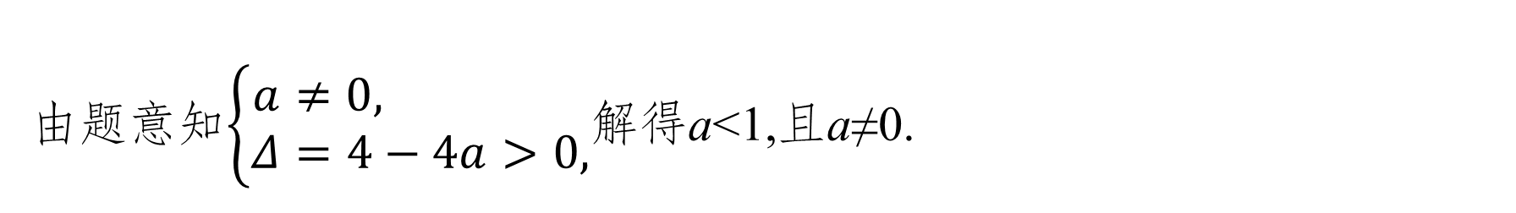
14.若命题“关于x的方程ax²+2x+1=0有两个不等实数解”为真命题,则实数a的取值范围为 .
a<1且a≠0
由题意知$\left\{\begin{matrix}a≠0, \\ Δ=4−4a>0,\end{matrix}\right.$解得a<1,且a≠0.
1
2
3
4
5
6
7
8
9
10
11
12
13
14
15
16

Slide 57

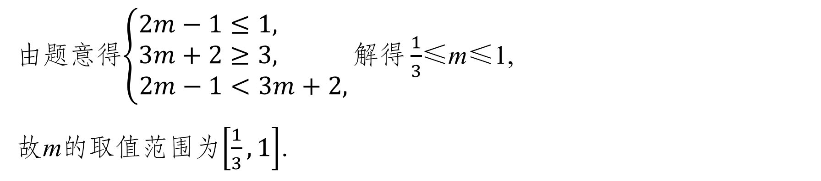
拓广探究
15.已知命题“若1<x<3,则2m-1<x<3m+2”为真命题,则m的取值范围
是 .
$\left[\frac{1}{3},1\right]$
由题意得$\left\{\begin{matrix}2m−1≤1, \\ 3m+2≥3, \\ 2m−1<3m+2,\end{matrix}\right.解得\frac{1}{3}$≤m≤1,
故m的取值范围为$\left[\frac{1}{3},1\right]$.
1
2
3
4
5
6
7
8
9
10
11
12
13
14
15
16

Slide 58
16.已知A:5x-1>a,B:x>1,请选择适当的实数a,使得利用A,B构造的命题“若p,则q”为真命题.
1
2
3
4
5
6
7
8
9
10
11
12
13
14
15
16

Slide 59
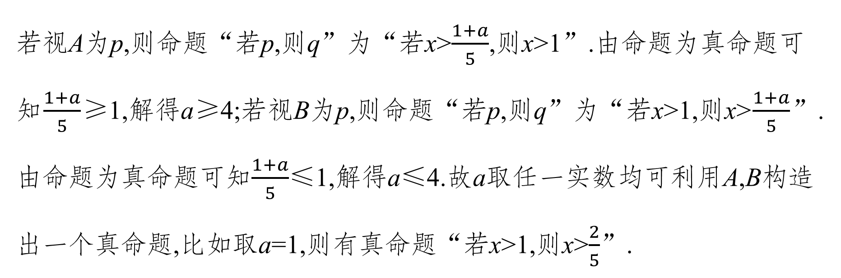
若视A为p,则命题“若p,则q”为“若x>$\frac{1+a}{5}$,则x>1”.由命题为真命题可知$\frac{1+a}{5}$≥1,解得a≥4;若视B为p,则命题“若p,则q”为“若x>1,则x>$\frac{1+a}{5}$”.由命题为真命题可知$\frac{1+a}{5}$≤1,解得a≤4.故a取任一实数均可利用A,B构造出一个真命题,比如取a=1,则有真命题“若x>1,则x>$\frac{2}{5}$”.
1
2
3
4
5
6
7
8
9
10
11
12
13
14
15
16

Slide 60
<<<
第2章

